Slide 1
К В Е С Т «В Е С Е Л К А»
Підготувала: Світлана ГАЄВА

Slide 2
Пропоную вам відправитися в незвичайну подорож. Спробуйте здогадатися самі, що ми будемо шукати ?
Що за диво коромисло Після дощику повисло? Дуже яскраве, кольорове, А яке красиве! Різнокольорові ворота Що звуться (Веселка).

Slide 3
Так .Здійснимо подорож за чарівною, різнобарвною веселку. Наша подорож буде цікавою, загадковою і незвичайним. Для того, щоб в нього відправитися потрібно пройти різні випробування, а всього їх сім. Кожний колір веселки дає своє завдання.

Slide 4
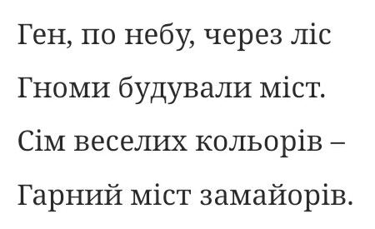
Допоможуть нам веселі,
дружні, казкові чоловічкі.
Кожний гномік пропонує
завдання.
Після виконання завдання гномік дарує один із кольорів веселкі.
Останнє завдання – намалювати райдугу.

Slide 5
1 ЗАВДАННЯ

Slide 6
2 ЗАВДАННЯ

Slide 7
3 ЗАВДАННЯ

Slide 9
4 ЗАВДАННЯ

Slide 10
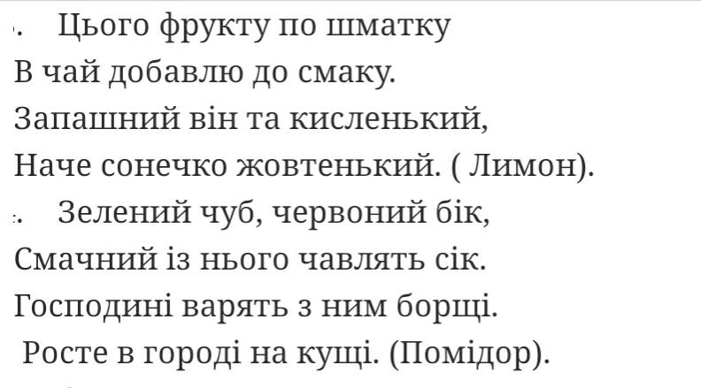
5 ЗАВДАННЯ

Slide 11
6 ЗАВДАННЯ

Slide 12
7 ЗАВДАННЯ
Назвати казки, в яких зустрічається слово, яке називає колір.
«Червона шапочка»,
«Синя борода»,
«Чарівник Смарагдового
Міста»,
«Чорна курка»

Slide 13
ЗАПАМ’ЯТАЙ

Slide 15
МАЛЮЄМО ВЕСЕЛКУ

Slide 16
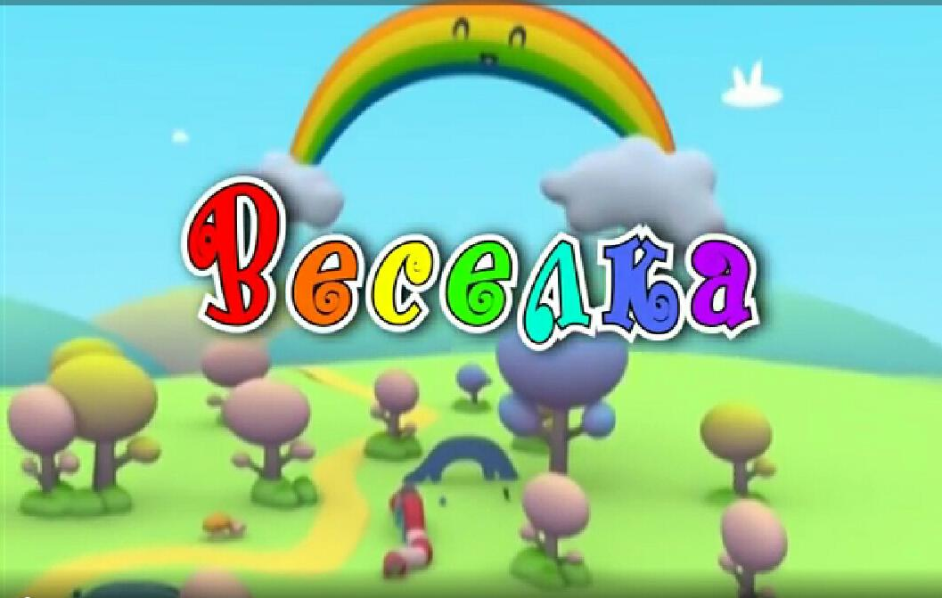
ДИТЯЧА ПІСЕНЬКА
https://youtu.be/fr_Q0zbR8Ns

